Slide 1



Bootcamp
SANTANDER

Slide 2
Angular trainning
Requisitos - Estrutural

Slide 3

TESTES

Slide 4

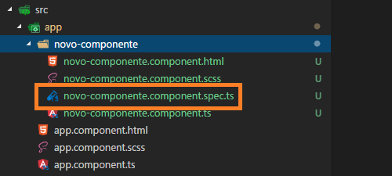
TESTES UNITÁRIOS
O Angular nos permite criar testes unitários.
Ou seja, é possível criar scripts capazes de simular o comportamento de um componente em cenários distintos.
Os testes unitários garantem que quando for inserido em um aplicação real, ele se comportará de forma esperada.
Estes testes são separados por components e devem ser criados na mesma pasta do componente com o sufixo .spec .

Slide 5
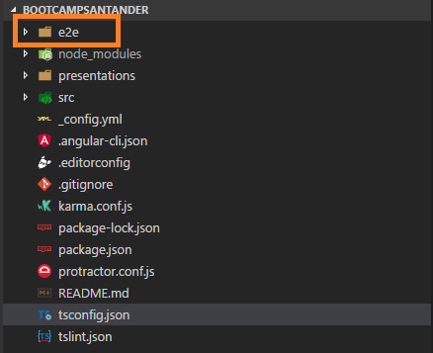
TESTES funcionais
Chamados de testes end to end ou E2E.
Permite testarmos o funcionamento do fluxo completo da navegação dentro da aplicação, simulando os passos de um usuário real.
Com ele também conseguimos encontrar divergências entre cada versão de browser.
Os arquivos de teste funcionais ficam dentro da pasta ./e2e/ .

Slide 6
Bootcamp
SANTANDER

